Slide 1
Nodejs基础课程

Slide 2
腾讯课程信息表
课程名称 | Nodejs基础课程 |  |  | 版本号 | 200*V*.0
课程来源 | 内部课程 | 课程类别 | 职业培训/技术族 | 课程学时 | 2H
讲师姓名 | jarvisjiang
开放范围 | T1、T2
课程对象 | 面对从事web前端开发的和后台开发的同事，零基础介绍Nodejs
课程背景 | 需描述以下内容： 1.Nodejs是什么？ 2.Nodejs有哪些特点？ 3.Nodejs能做什么？ 4.Nodejs有哪些优势？ 5.怎么写Nodejs代码？
课程收益 | 需描述为： 学员学习完本次课程后，将能够掌握/获得以下收益： 1.了解Nodejs及其原理 2.学会编写Nodejs代码

Slide 3

AlloyTeam
Jarvisjiang（江杰）
Web前端开发

Slide 4

Nodejs
Nodejs是什么
Nodejs的特点
Nodejs能做什么
Nodejs的优势
Nodejs之路

Slide 5
Nodejs是什么
JavaScript 运行时环境
基于V8
HTTP服务器
Notes:
从问题的本质出发
Nodejs是一个在V8引擎上构建的JavaScript运行时环境
Nodejs = Apache + php

Slide 6
Web vs Nodejs
Web
Nodejs
Dom
Bom
Ajax
File System
Http
Buffer
Stream
Child Processes
Crypto
UDP
C++
……
Notes:
Nodejs赋予了javascript运行在服务端的能力
通过API和C++扩展可以调用操作系统更底层接口
与java、python等具有同样的能力

Slide 7

Web vs Nodejs
兼容性
ES5？ES3？
Notes:
跨平台

Slide 8
Nodejs的特点
单进程
异步I/O
事件驱动
编程风格
CommonJS
支持ES6大部分特性
Notes:
Require的原理，以及require的寻址
比较浏览器实现的require和nodejs require

Slide 9
事件驱动
Web事件
Dom
Onclick
Ontouchstart
Onmosemove
……
Ajax
Onreadystatechange
……
Notes:
事件驱动对前端开发人员来说肯定不陌生，dom操作基本上都是事件驱动

Slide 10
事件驱动
Nodejs事件
EventEmitter
数据库连接
HTTP请求
文件操作
Stream
……
事件循环

Slide 11
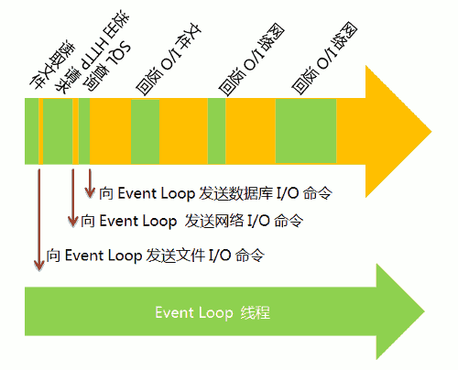
异步I/O
同步
异步
Notes:
上图主线程的绿色部分，还是表示运行时间，而橙色部分表示空闲时间。每当遇到I/O的时候，主线程就让Event Loop线程去通知相应的I/O程序，然后接着往后运行，所以不存在红色的等待时间。等到I/O程序完成操作，Event Loop线程再把结果返回主线程。主线程就调用事先设定的回调函数，完成整个任务。
可以看到，由于多出了橙色的空闲时间，所以主线程得以运行更多的任务，这就提高了效率。这种运行方式称为"异步模式"（asynchronous I/O）或"非堵塞模式"（non-blocking mode）。

Slide 12
异步I/O
Libuv
Callback
事件通知

Slide 13
Nodejs能做什么
脚本
命令行工具
http服务器

Slide 14
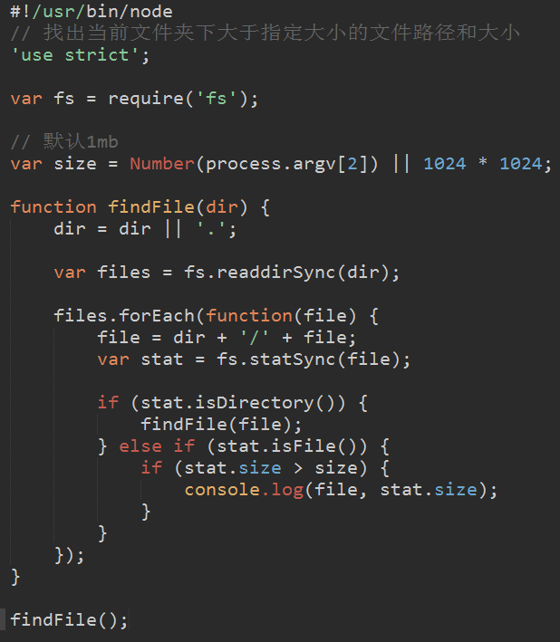
Nodejs脚本

Slide 15
Nodejs命令行工具
npm
Grunt
Gulp
……

Slide 16
HTTP服务器
Connect
Express
Koa

Slide 17
Nodejs的优势
单进程
异步
高并发
前端友好

Slide 18
Hello World
console.log(‘hello world’);
Node example.js

Slide 19
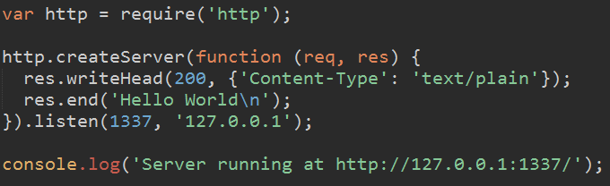
Hello World

Slide 20
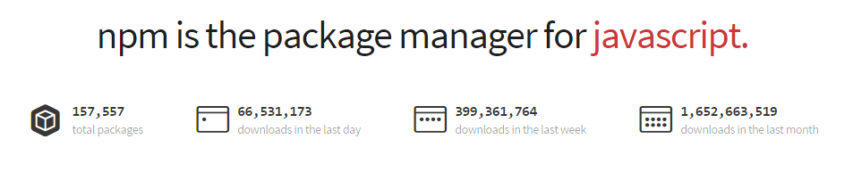
npm
Nodejs Package Manager
Notes:
Npm是开放的低门槛的Nodejs包管理系统，任何人都可以从npm获取需要的包，也可以轻易的发布自己的包到npm仓库，只需注册一个账号即可

Slide 21
npm常用命令
Npm init
Npm install package-name
--save
--save-dev
Npm remove package-name
Npm publish
……

Slide 22
Nodejs调试
Node debug example.js
Node-inspector
--debug
--debug-brk
Notes:
Node debug和node –debug的区别

Slide 23
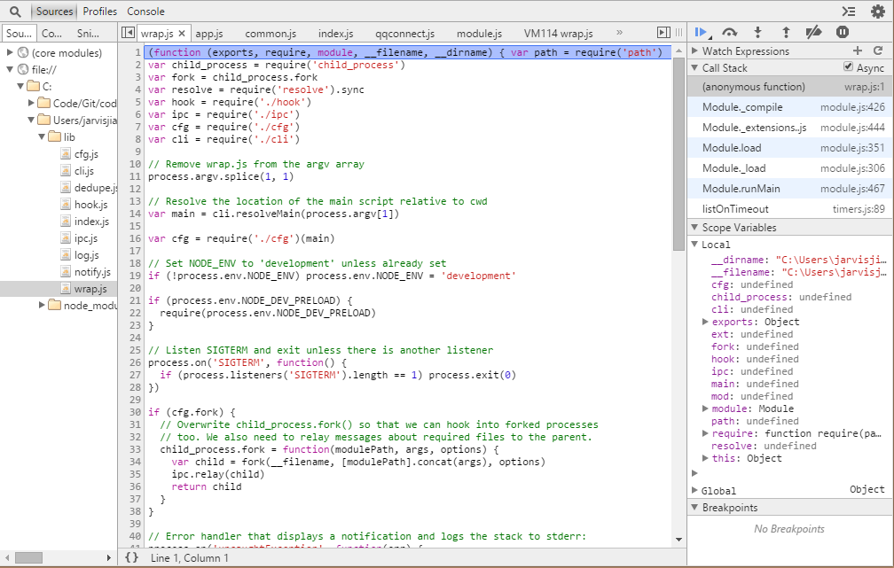
Nodejs调试

